Slide 1

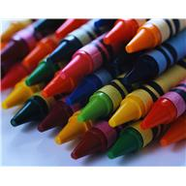
Barvičky
Anna Blažková

Slide 2
Nakresli interaktivním perem podle pokynu.
black pen
red pencil
blue bag

Slide 3
Nakresli interaktivním perem podle pokynu.
Yellow ball
green car
brown dog

Slide 4
Nakresli interaktivním perem podle pokynu.
orange book
pink doll
purple cat

Slide 5
Goog! http://office.microsoft.com/cs-cz/images/results.aspx?qu=pastelky&ex=1#ai:MP900401195

